Slide 1


«Планета Земля — это наша планета!»
Сваткова Елена
1976 года рождения
svatkova76@bk.ru
8(983)313-25-38
МКДОУ д/с «Ромашка»
г. Купино

Slide 2

Цель и задачи акции
Цель проведения акции:
Привлечение дошкольников к решению экологических проблем состояния
окружающей среды в родном крае.
Задачи проведения акции:
Выявление и поддержание санитарного порядка на улицах города.
Привлечение внимания подрастающего поколения к проблемам экологии.

Slide 3


22 апреля, во всем мире отмечается праздник - День Земли. В этот день все стараются сделать Земле подарок: посадить деревья, цветы, убрать мусор с улиц, очистить водоем. Люди стараются сохранить и украсить свой дом — нашу планету. 24 апреля дети из д/с «Ромашка», группы «Берёзка», вместе с воспитателем Сватковой Е. В. и музыкальным руководителем Воробьёвой А. Ю. провели акцию под названием «Земля - наш общий дом!»

Slide 4
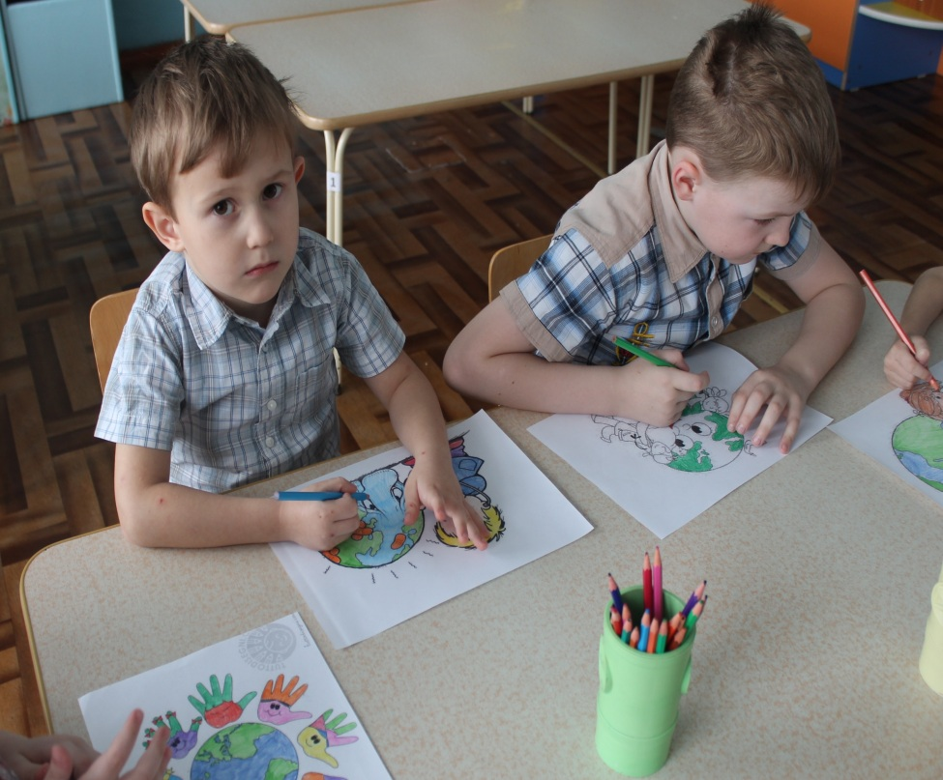
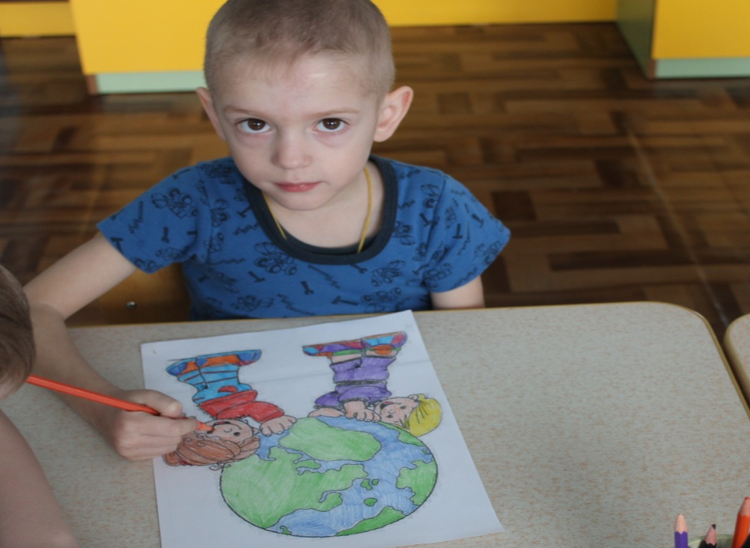

Маленькие жители большой планеты очень ответственно подошли к проведению этой акции, они разучили стихи, вместе с родителями изготовили транспаранты и рисунки.

Slide 5
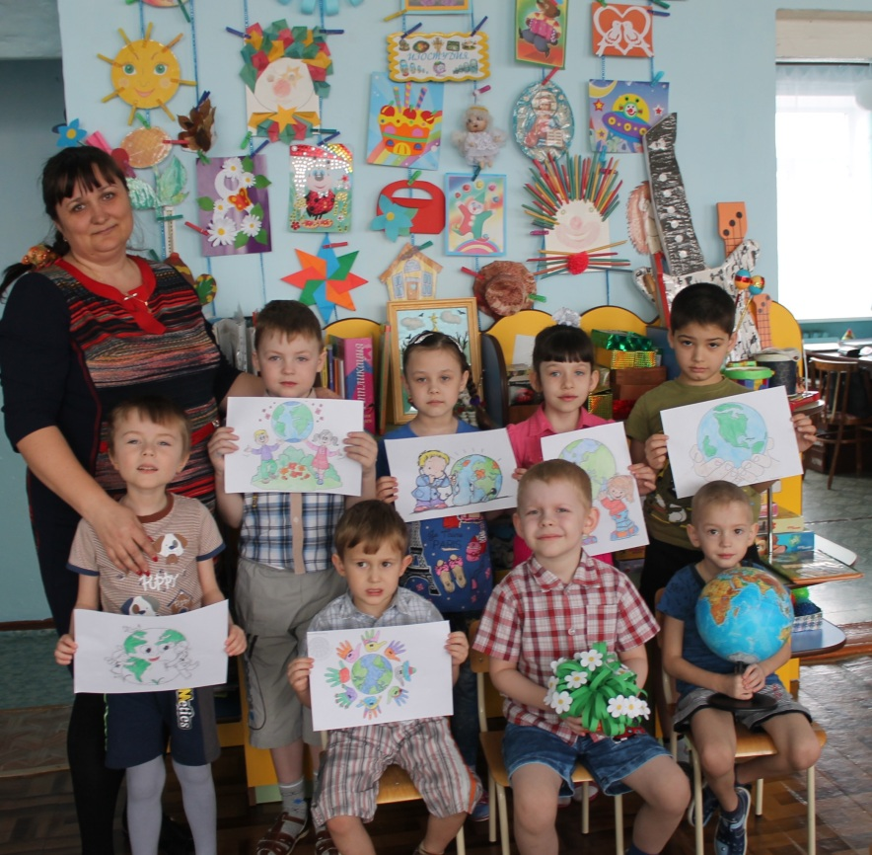
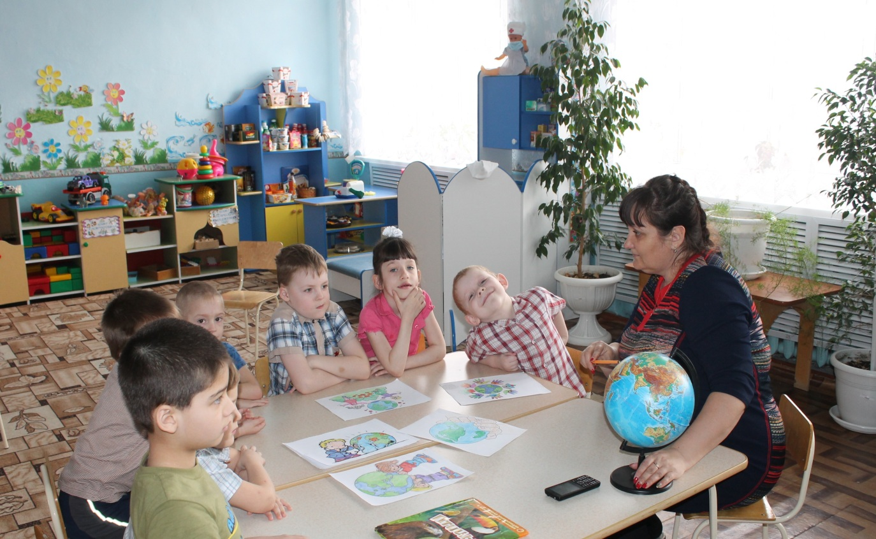
Совместно с воспитателями приготовили красочные буклеты.

Slide 6
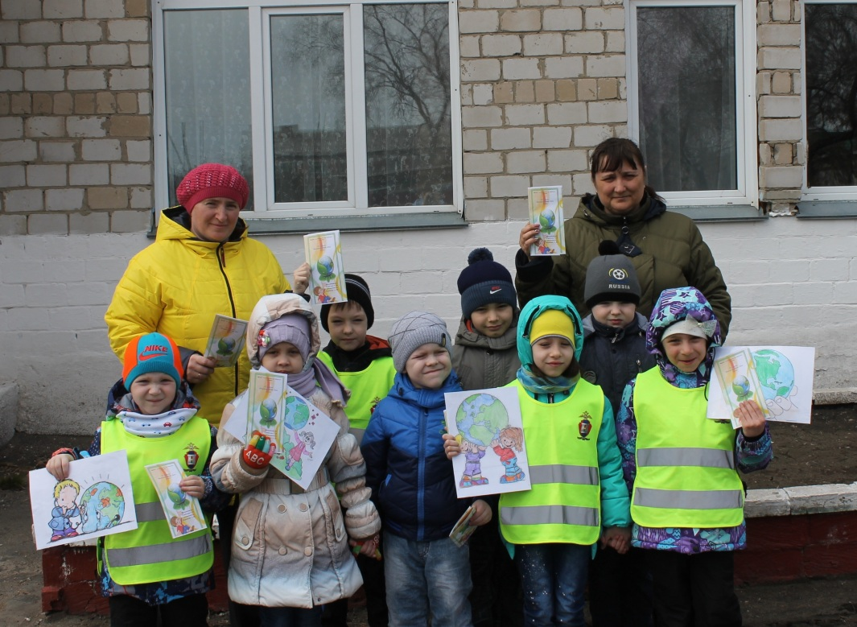
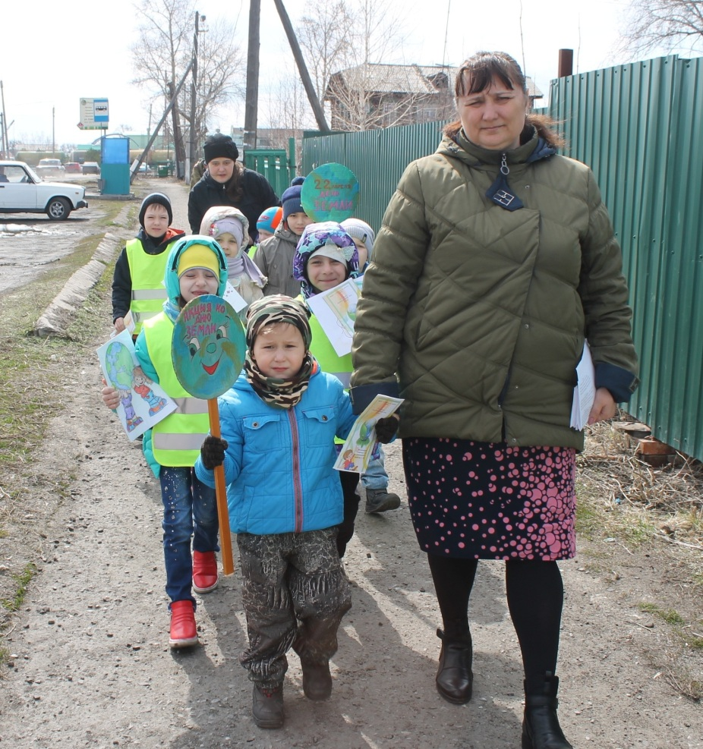
На улицах нашего города дошколята раздавали буклеты прохожим и гостям города.

Slide 7
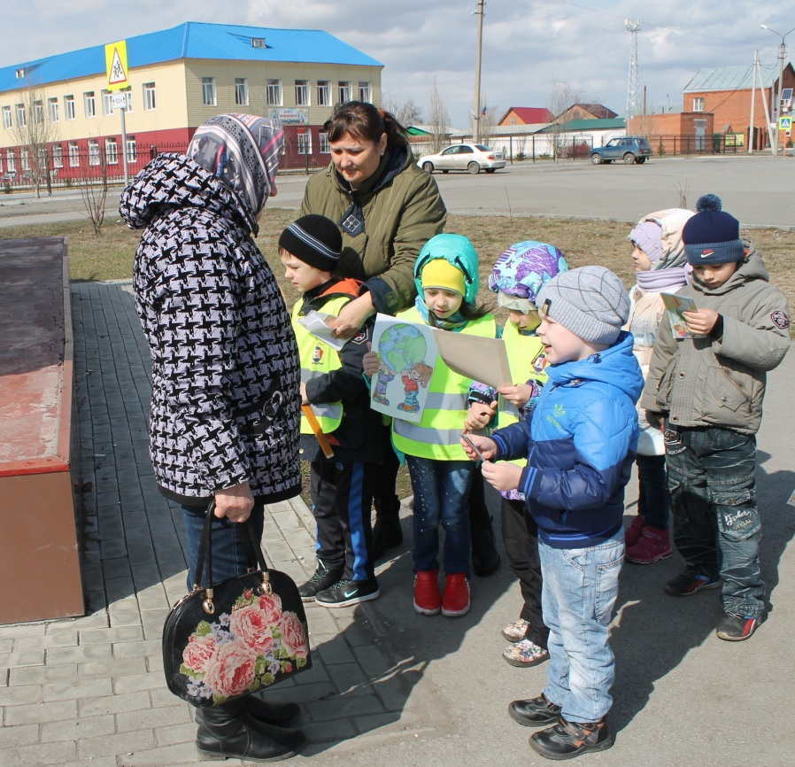
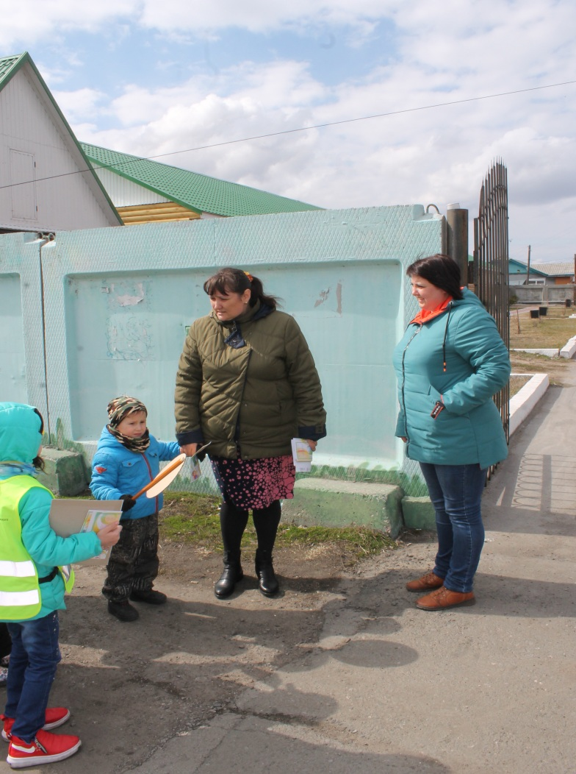
Дети читали стихи и призывали беречь нашу планету!

Slide 8

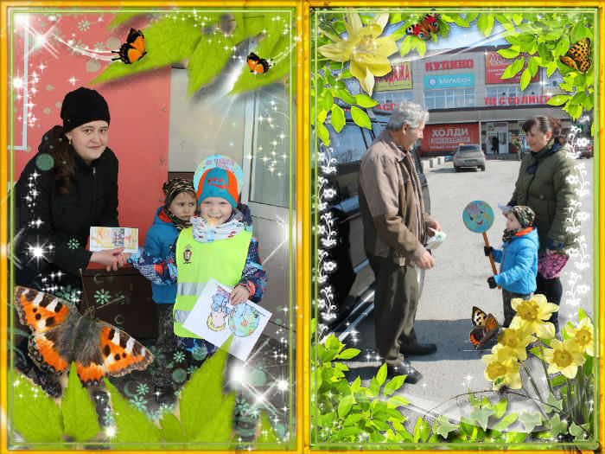

Slide 9
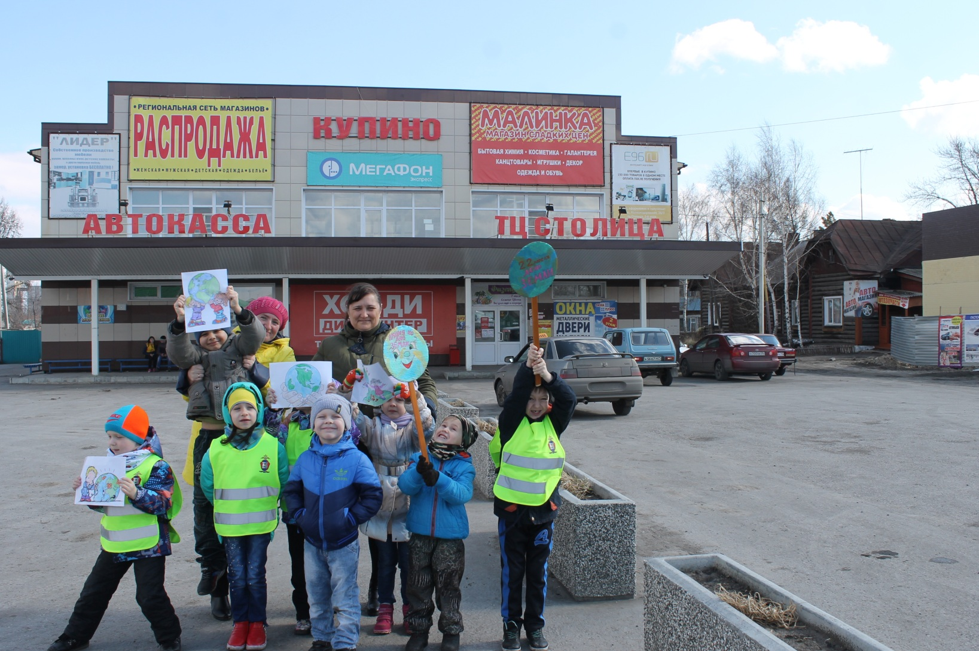

Ребята радостные вернулись в свой детский сад.

Slide 10
Спасибо за внимание!!!

